Slide 1
CHÀO MỪNG CÁC EM ĐẾN VỚI TIẾT
TIẾNG VIỆT LỚP 1
Giáo viên: Phạm Thị Vân

Slide 2
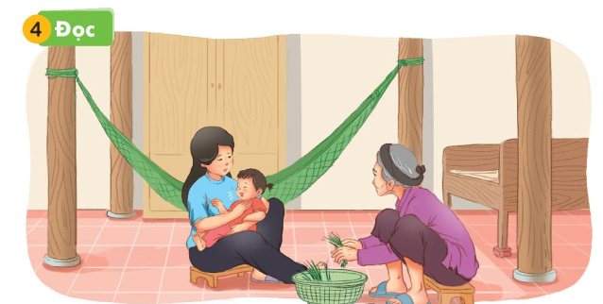
BÐ bÞ ho. Bµ ®· cã l¸ hÑ

Slide 3
